Slide 1
Известные люди Тюменской области

Slide 2
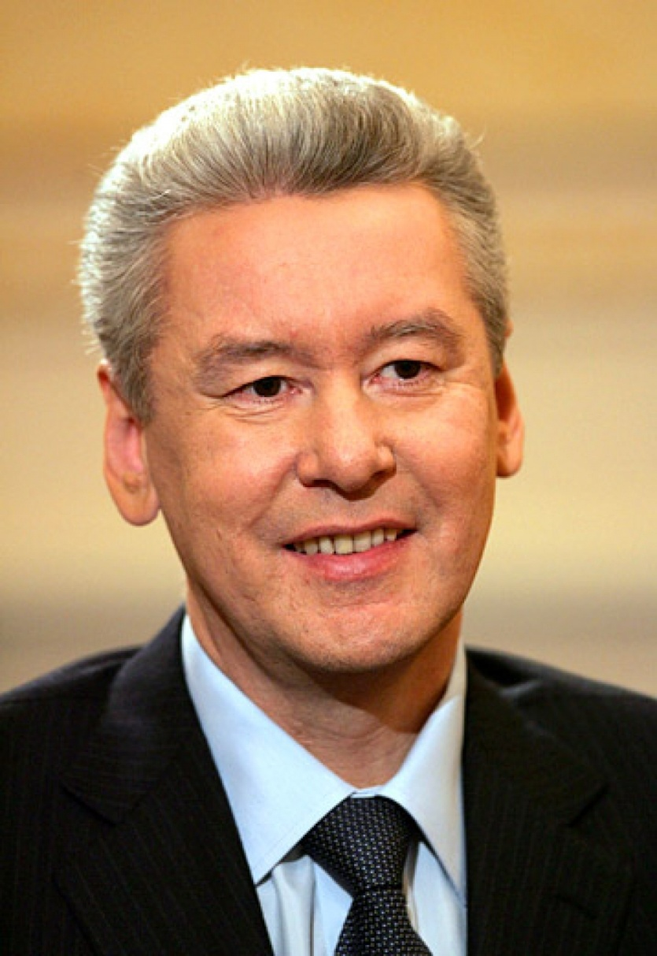
Собянин Сергей Семёнович
Российский политический и государственный деятель, мэр Москвы.
Родился 21 июня 1958г. в селе Няксимволь Березовского района Тюменской области.
В 1980 году окончил Костромской технологический институт, в 1989г. – Всесоюзный юридический заочный институт.
В1991г. Собянин становится мэром Когалыма. С 2001 по 2005 год Собянин - губернатор Тюменской области.
С ноября 2005 года Собянин – руководитель Администрации Президента РФ.
21 октября 2010 года Московская городская дума утвердила Сергея Собянина в должности мэра Москвы.

Slide 3
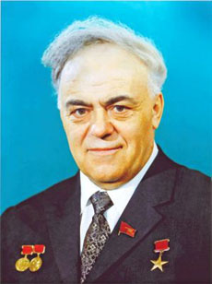
Муравленко Виктор Иванович (25 декабря 1912 — 15 июля 1977)
Основатель и первый руководитель крупнейшего в нефтяной промышленности СССР Главного Тюменского производственного объединения по нефтяной и газовой промышленности «Главтюменнефтегаз» (1955–1977).
Под его руководством создавалась энергетическая база страны в Западной Сибири, развивалась инфраструктура региона.

Slide 4
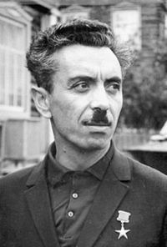
Салманов Фарман (28 июля 1931 — 31 марта 2007)
Один из первопроходцев Тюменского Севера.
В 1964-1970гг. Салманов являлся начальником Правдинской нефтегазоразведочной экспедиции; в 1970-1978гг. — главным геологом по нефти и газу; в 1978-1987гг. — начальником «Главтюменьгеологии»;
При участии Салманова были открыты крупнейшие нефтяные месторождения: Мамонтовское, Мегионское, Правдинское и др.

Slide 5
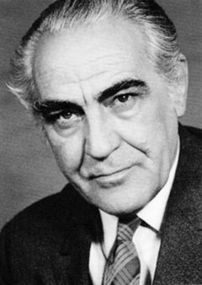
Эрвье Рауль-Юрий Георгиевич (16 апреля 1909 — 9 августа 1991)
Советский геолог, начальник Главного Тюменского производственного геологического управления («Главтюменьгеология»), выдающийся руководитель и организатор широкомасштабных геологоразведочных работ, приведших к открытию крупнейших нефтяных и газовых месторождений в Западной Сибири.

Slide 6
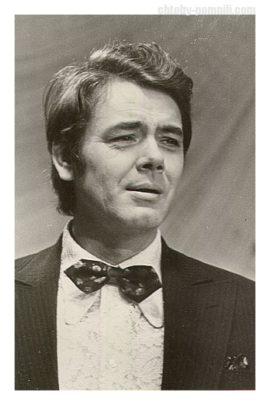
Гуляев Юрий Александрович (9 августа 1930 — 23 апреля 1986)
Советский оперный и эстрадный певец, композитор. Народный артист СССР.
Родился в Тюмени. Юрий с детства заучивал песни и романсы, которые звучали на пластинках.
В 1954г. окончил Уральскую консерваторию. С 1975г. — солист Большого театра. В своих сольных концертах исполнял как арии из опер, так и романсы, народные песни.
Наибольшую известность получил как эстрадный певец.

Slide 7
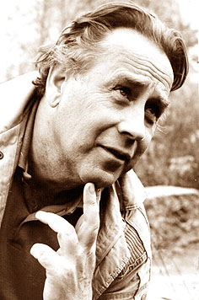
Крапивин Владислав Петрович
Советский и российский детский писатель.
Владислав Петрович родился 14 октября 1938г. в Тюмени.
Первая книга — «Рейс „Ориона“» вышла в 1962г.
В 1982г. по повести «Колыбельная для брата» был снят одноимённый фильм, удостоенный нескольких премий в 1982‒1984гг.
За долгую творческую деятельность было выпущено более 200 изданий книг Крапивина на разных языках мира; на его слова также написана песня для исполнения хором.

Slide 8
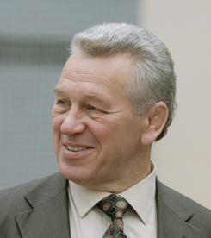
Чебоксаров Владимир Васильевич
Советский борец классического стиля (греко-римская борьба).
Родился 30 декабря 1951 г. в г. Тюмени.
Серебряный призер XXI Олимпийских игр 1976 г. Чемпион мира 1977 г. Чемпион Европы 1975 г. Чемпион СССР 1976 г. Серебряный призер Спартакиады народов СССР 1975г.
С 1997 г. возглавляет Федерацию греко-римской борьбы Сибири, одновременно является председателем областной федерации (с 1990 г.).

Slide 9
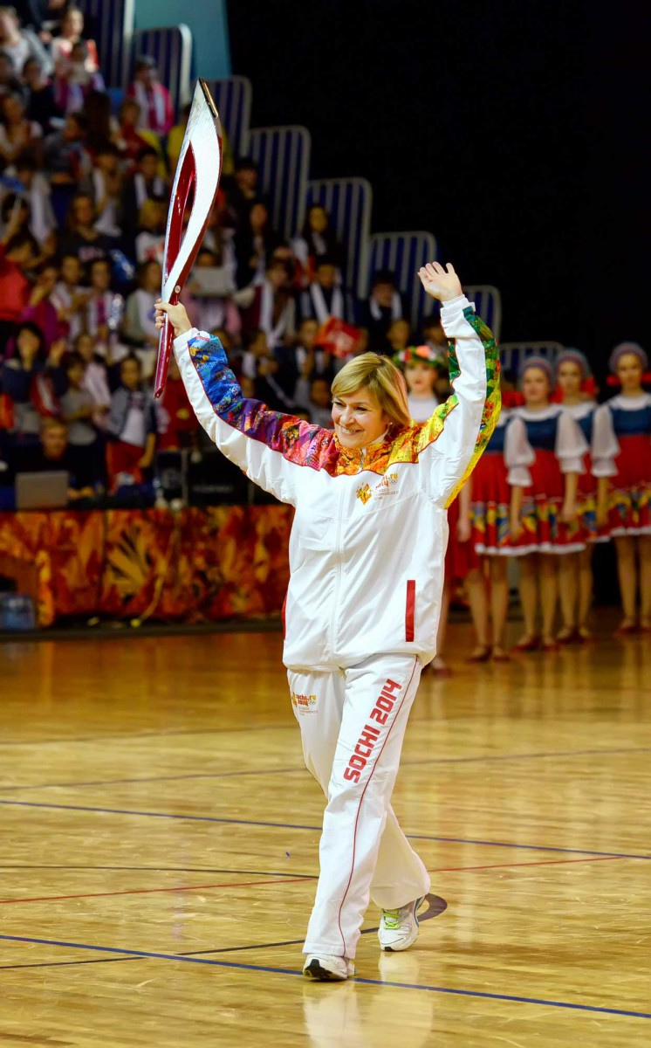
Носкова Луиза Николаевна
Бывшая советская и российская биатлонистка.
Родилась 7 июля 1968г. в г. Лабытнанги Ямало-Ненецкого автономного округа
Тюменской области.
Луиза Носкова - первая олимпийская чемпионка по биатлону из Тюменской
области (на играх в Лиллехамере в 1994г.), чемпионка мира в командной гонке на 7,5 км, заслуженный мастер спорта России по биатлону. Сейчас является заместителем директора департамента по спорту и молодежной политике Тюменской области.

